Slide 1
PROJET INFORMATIQUE en collaboration avec le LSBB (avant projet)
Présentation Géolocalisation
Identification
Homme isolé
Catégorie : Services techniques
Projet LSBB/LABIS 2013 – Philippe ANTOINE

Slide 2

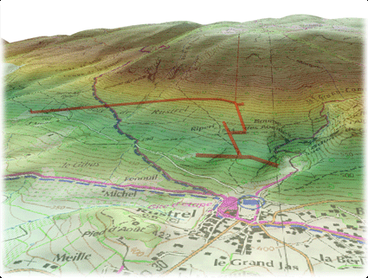






LSBB ?
LABORATOIRE SOUTERRAIN A BAS BRUIT

Slide 3
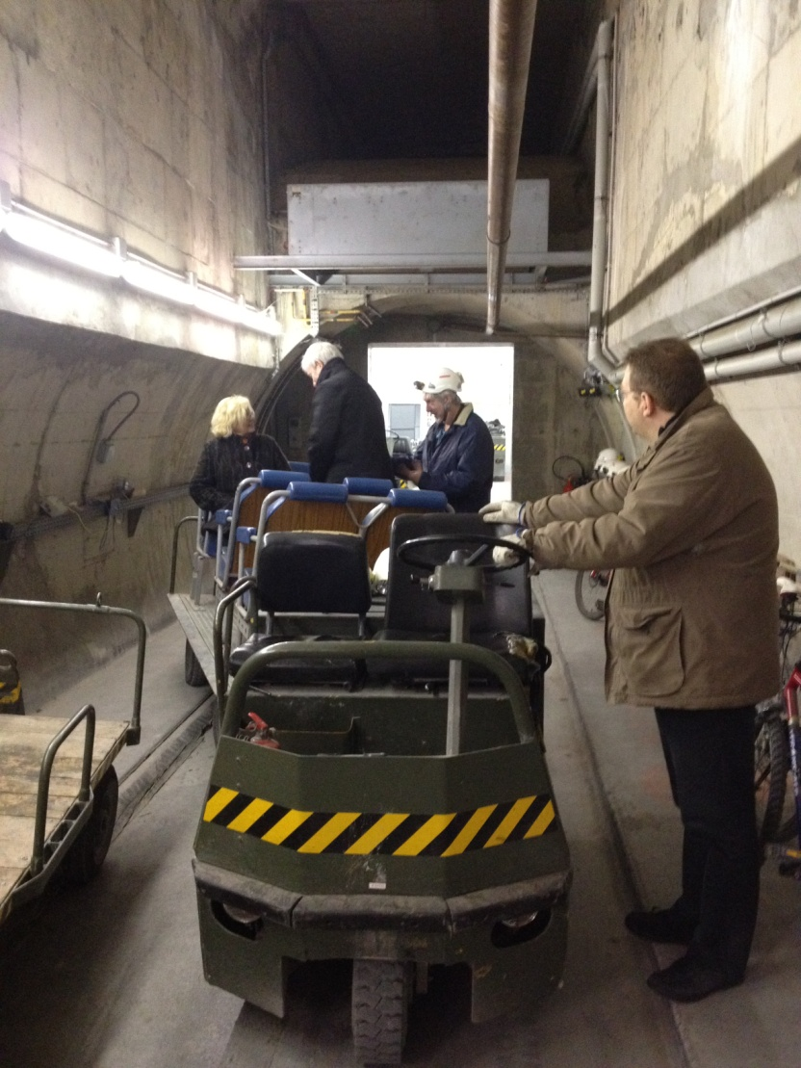
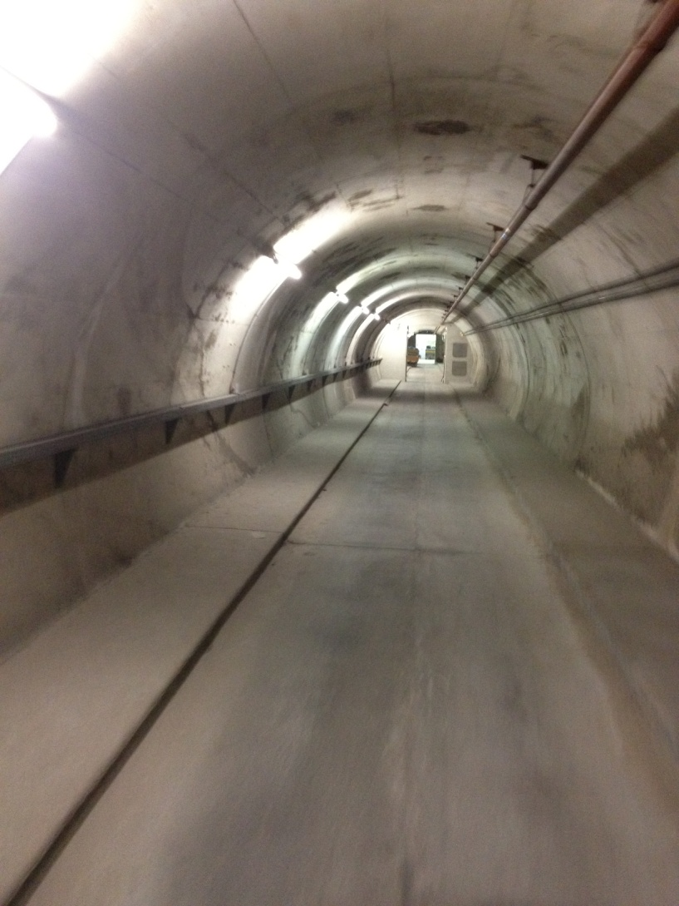
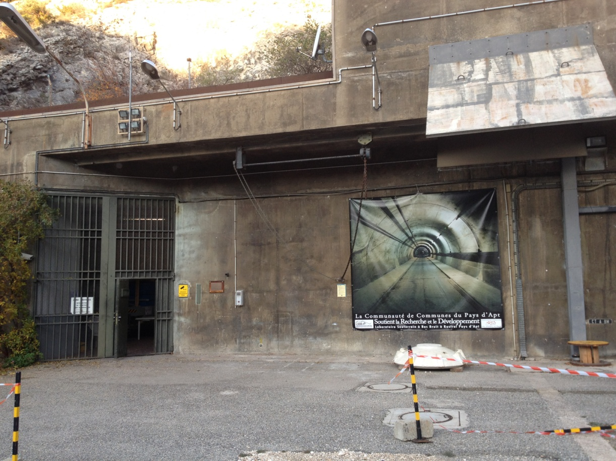
Entrée, galerie

Slide 4
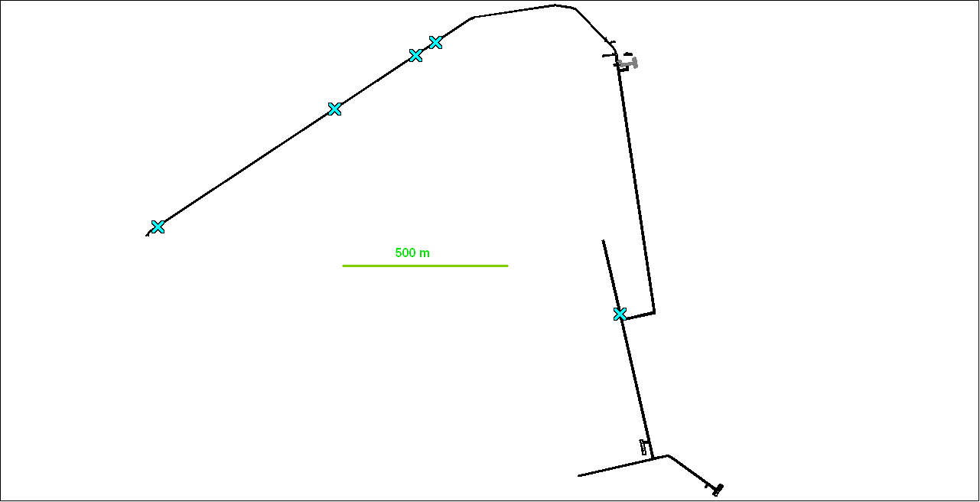
Plan général du sous terrain
Capsule Servitudes avancées (cf. fig 5 et 5bis)
Capteur
Départ galerie de secours
Galerie anti souffle (cf. fig 4)
Conciergerie (cf. fig 2) Bureaux
Servitudes générales (cf. fig 3)
Réseau de galerie du LSBB

Slide 5
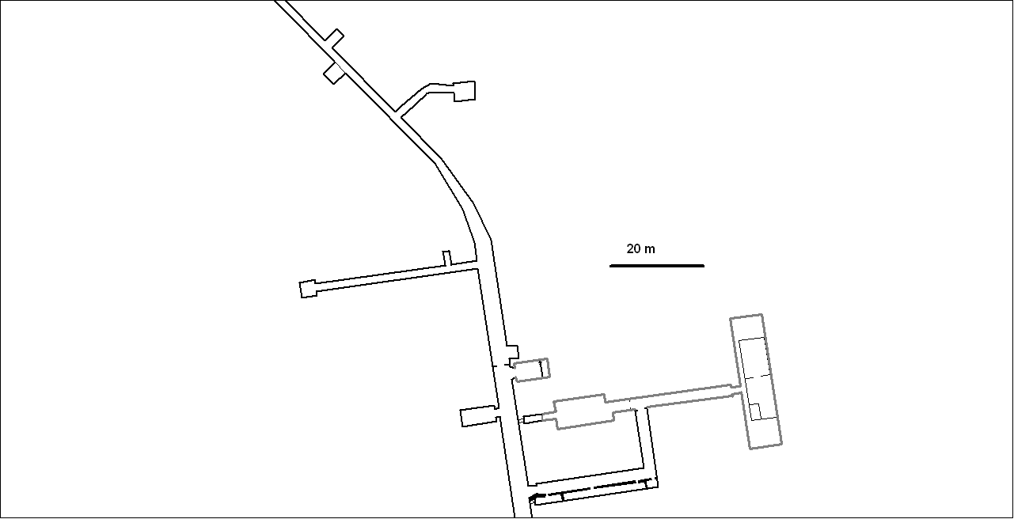
Capsule et galerie de secours
Départ galerie de secours
IG (Identification, géolocalisation)
IGS (Identification, géolocalisation et sens de passage.
Couloir d'accès
Lieu d'expérimentation
Servitudes avancées
Capsule
Salle de travail
WC

Slide 6
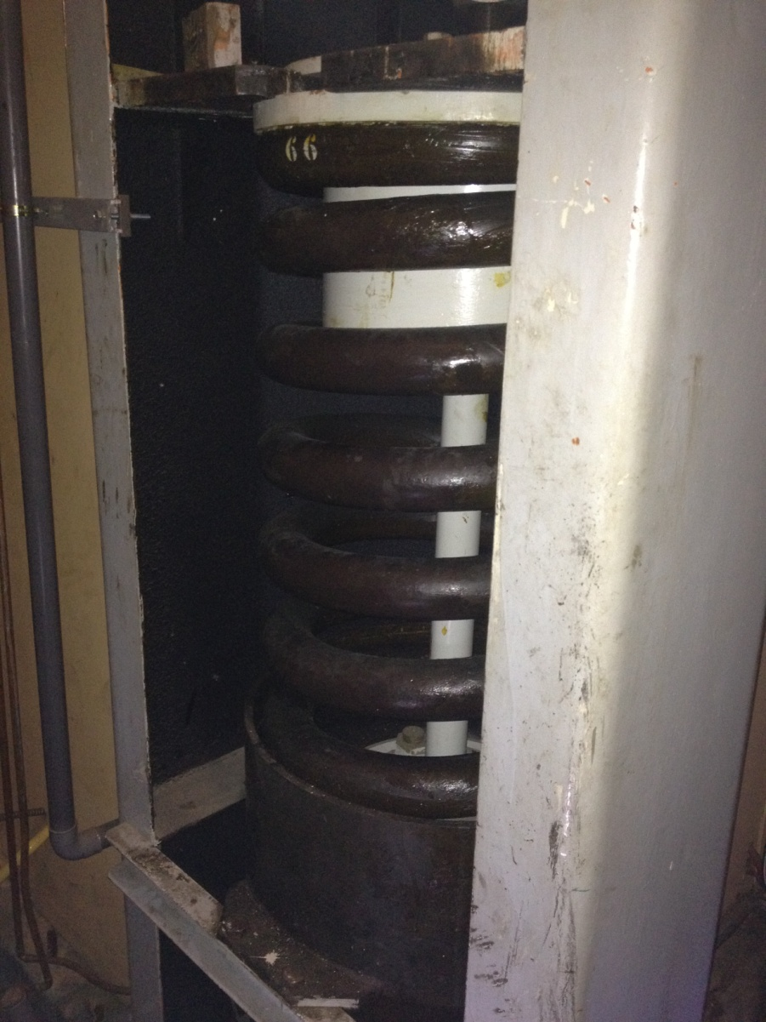
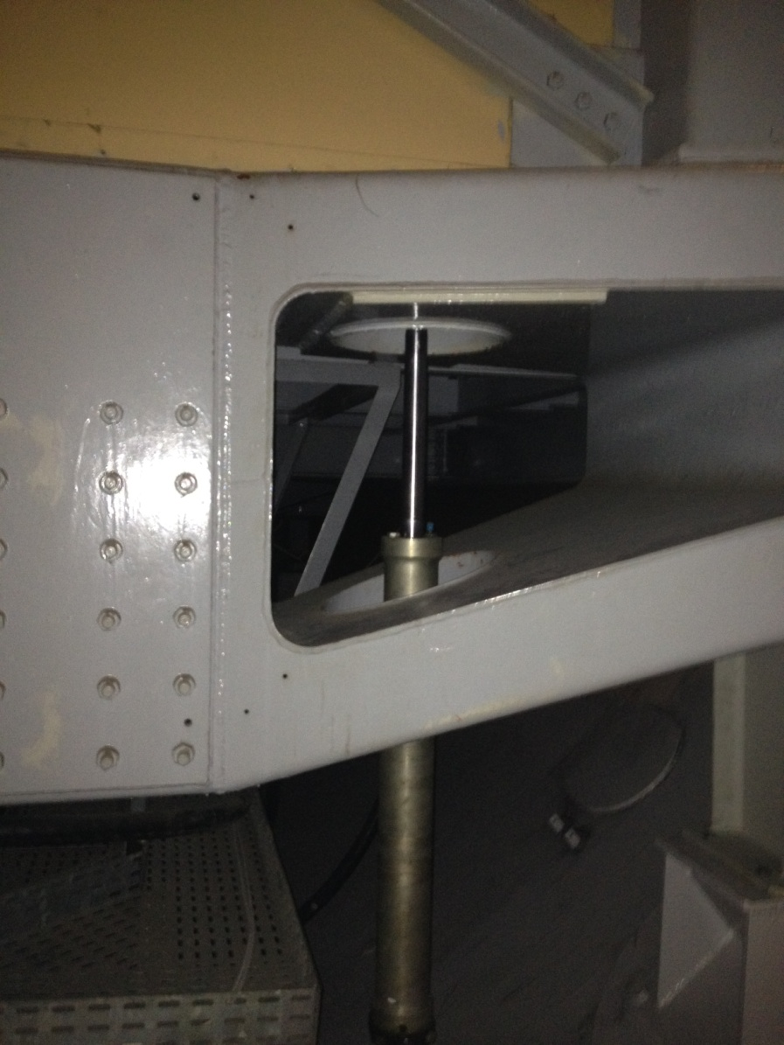
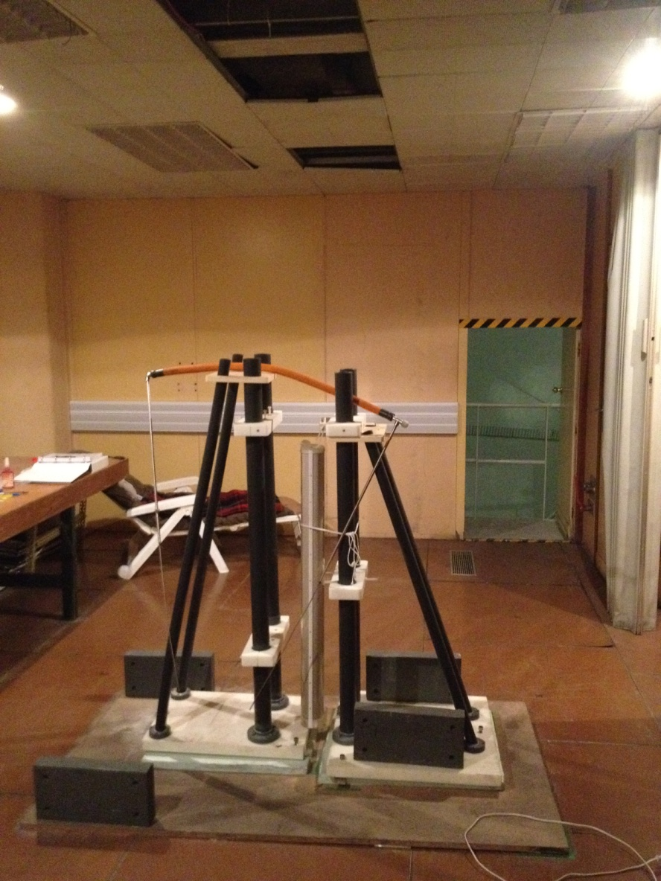
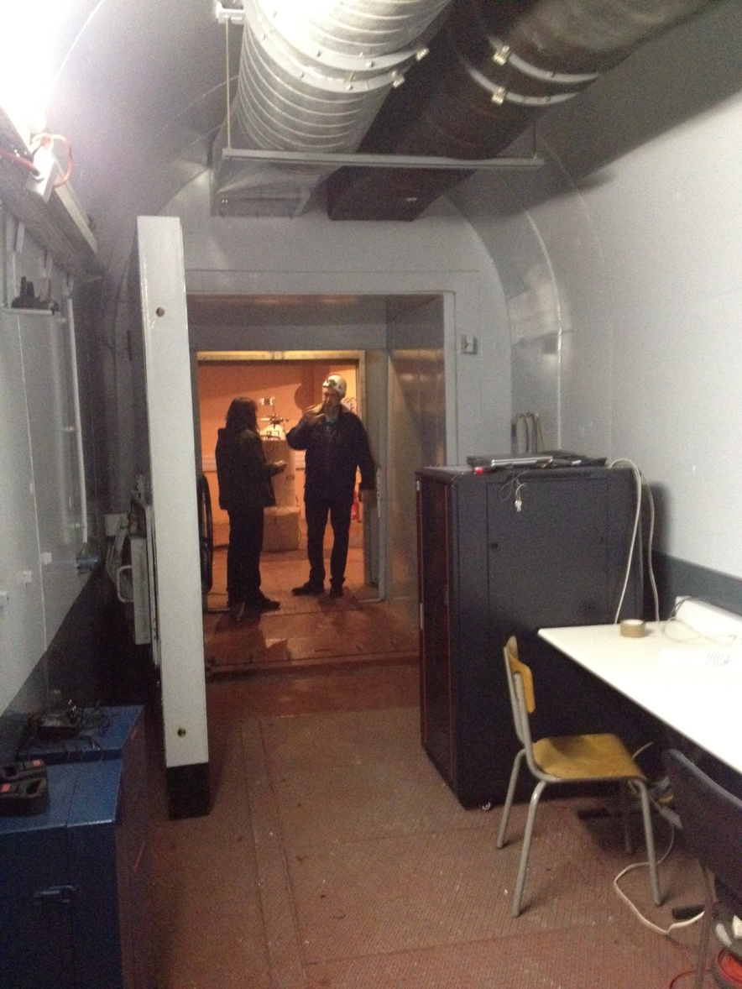
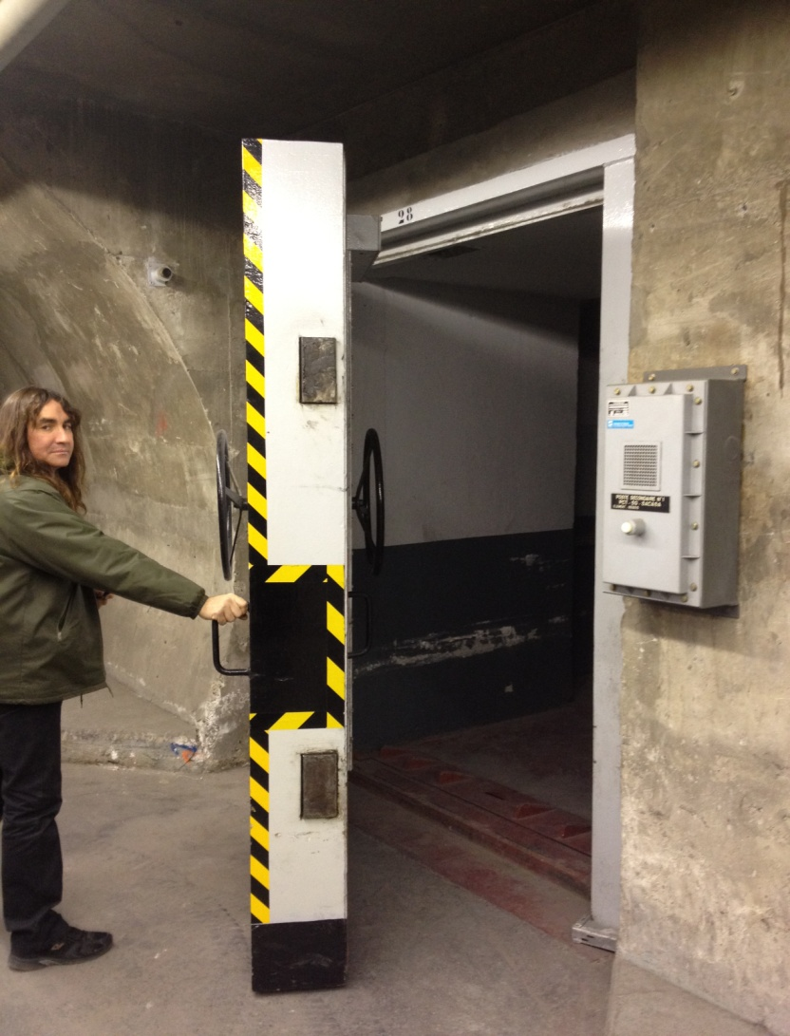
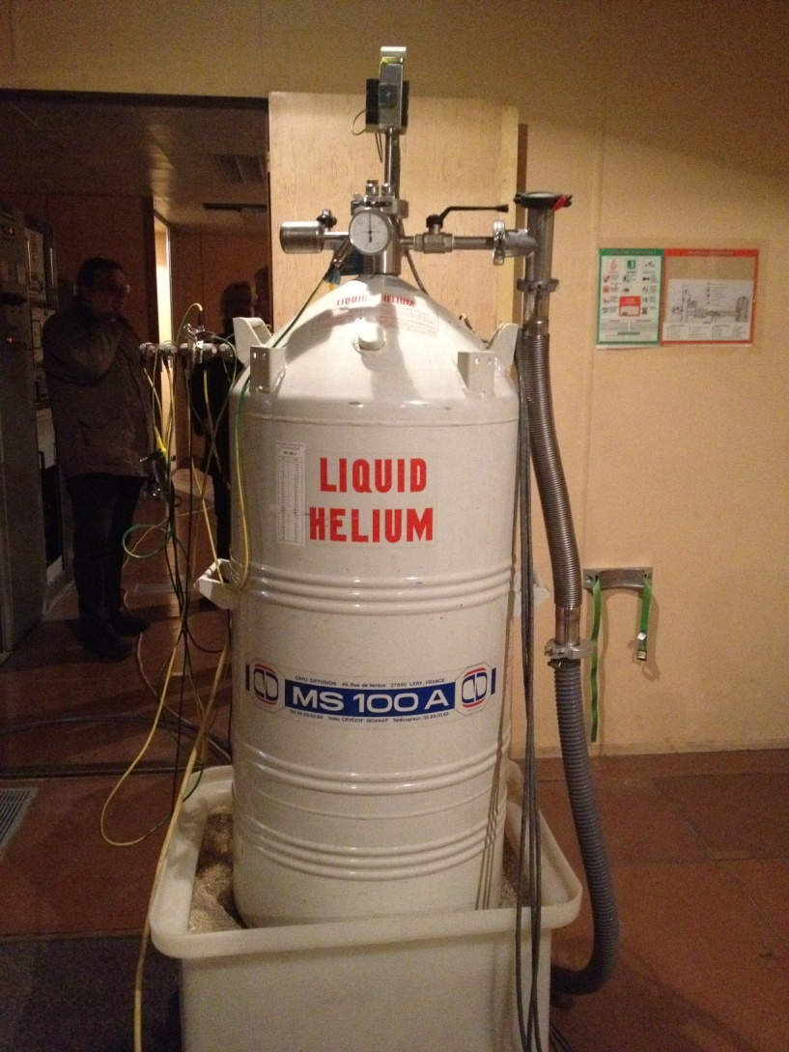
Magnétomètre, capsule

Slide 7


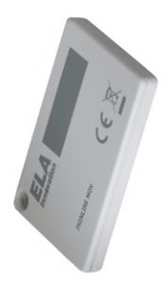

Les besoins
Géolocaliser
Quelqu’un dans la galerie ? Où ?
Identifier
Qui est dans la galerie ? Où ?

Slide 8


Les autres besoins
Surveiller l’homme isolé
Est-il en difficulté ?
Analyser les incohérences
Pièces éclairées inutilement, etc.

Slide 9

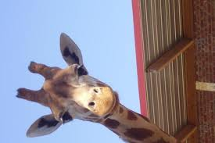

Les contraintes
Ondes électromagnétiques
Discrétion
Intégration

Slide 10


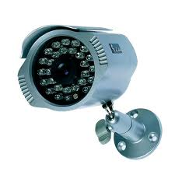
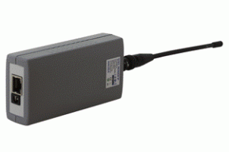
Solution envisagée
Capteurs RFID actif + mouvement
Lecteurs RFID passifs
Caméras IP
Capteurs infrarouges

Slide 11
Ressources
Etudiant 1
Visualiser, communiquer SNMP, configurer
Etudiant 2
Authentifier, communiquer RFID, configurer
Etudiant 3
Communiquer Webcam, HTTP, configurer.
Analyse
UCD
Scénarii

Slide 12
Sitographie
www.lyc-benoit.ac-aix-marseille.fr
www.ela.fr
http://lsbb.oca.eu/

